Slide 1
编译技术实验(1) 词法分析
编译技术

Slide 2
关于Flex/Lex
Lex 就是 Lexical Analyzar的意思
Flex就是fast lex的意思
Flex 是 GNU 版本的 Lex
Flex会自动生成一个"词法分析器"
2

Slide 3
关于Flex/Lex
Flex会自动生成一个"词法分析器"
我们把词法分析器要识别的单词(token)用正则表达式写好
然后作为flex的输入文件,输入命令flex xxx.l(xxx.l为输入文件)
flex经过处理后,就得到一个名字叫lex.yy.c的C源代码
这个C源代码文件,就是我们的词法扫描程序/词法分析器
通常我们不会去查看lex.yy.c里面的代码
3

Slide 4
关于Flex/Lex
//creates lex.yy.c containing C code for scanner
$ flex myFile.l
//compiles scanner, links with lex lib
$ gcc -o output.exe lex.yy.c
//executes scanner, will read from stdin
$ ./output.exe
4

Slide 5
关于Flex/Lex
声明：C语言相关声明
用户定义函数：C语言定义的函数
可有可无，如果有
将被复制到生成的词法分析器中
Flex 输入文件的结构
%{
Declarations (optional)
%}
Definitions (optional)
%%
Rules
%%
User functions (optional)
定义：可能给正则表达式命名
以提高规则部分的可读性
规则：词法分析器要识别符号的
正则表达式 及 相关的动作
pattern {action}
5

Slide 6
关于Flex/Lex
常用的正则表达式
[0-9] 字符集：0|1|2|3|4|5|6|7|8|9
例如：[0-9A-Za-z]，[aeiou0-9]
^ 字符集的补集，需要是字符串的第一个字符
例如：[^0-9] 匹配任何非数字字符
. 匹配“换行符”之外的任何字符
x? x 可重复 0次 或 1次
x+ x 需重复 至少1次
6

Slide 7
关于Flex/Lex
常用的正则表达式
x{n,m} x 需重复 最少n次,最多m次
^x ^ 表示每行的最开始（虚拟的位置）
即匹配x，且x为该行第一个字符
x$ $ 表示每行的最末尾（虚拟的位置）
即匹配x，且x为该行最后一个字符
"x" 表示 x 本身，即使 x 为特殊符号
“x*” 表示 匹配 x和*号两个字符
常见的正则表达式：https://www.cnblogs.com/fozero/p/7868687.html
https://blog.csdn.net/weixin_52851967/article/detai
ls/128518170
https://www.cnblogs.com/pikachues/p/14669947.html
7

Slide 8
关于Flex/Lex
常用的正则表达式
{name} 用之前定义的正则表达式替换
%{
...
%}
DIGIT [0-9]
%%
{DIGIT}+".“+{DIGIT}* { ... ... }
%%
8

Slide 9
关于Flex/Lex
Flex全局变量
yytext，char*, 指向所识别的字符串
yyleng，int, 所识别字符串的长度
yylval，YYSTYPE, 缺省类型是int
用来保存词法记号的属性
9

Slide 10
关于Flex/Lex
gcc -o output.exe lex.yy.c
10

Slide 11
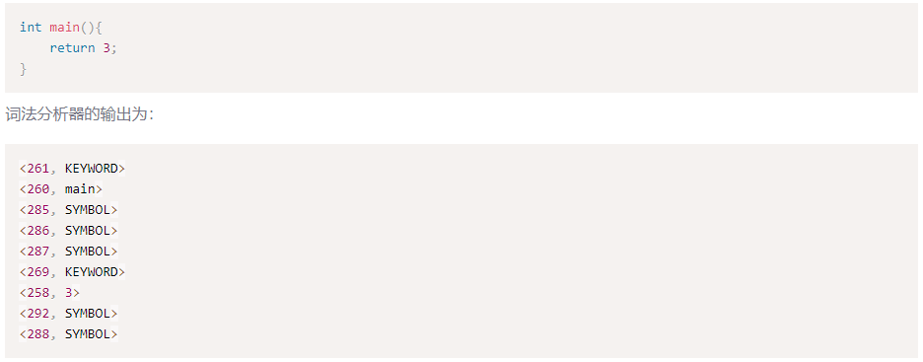
实验任务
请根据词法分析实验中给定的文法，利用flex设计一词法分析器，该分析器从标准输入读入源代码后，输出单词的类别编号及附加信息。 附加信息规定如下： 当类别为 Y_ID、num_INT 或 num_FLOAT 时，附加信息为该类别对应的属性，如 main, 100, 29.3等； 当类别为 关键字 时，附件信息为 KEYWORD； 当类别为 运算符 时，附件信息为 OPERATOR； 当类别为 其它符号时，附件信息为 SYMBOL； 例如对于源代码
11

Slide 12
THE END
QUESTIONS
School of Computer Science and Engineering
12

Slide 13
相关程序下载
https://sourceforge.net/projects/tdm-gcc/files/
https://sourceforge.net/projects/gnuwin32/files/flex/2.5.4a-1/
https://sourceforge.net/projects/gnuwin32/files/bison/2.4.1/
https://sourceforge.net/projects/winflexbison/

